Slide 1
Atlas Datastromen Onderwijs
Inzicht in ketengegevenslogistiek

Slide 2
Atlas Gegevensstromen
Eerste vragen voor een nieuwe strategisch adviseur informatiemanagement:
        Wat is informatiemanagement?
        Welke informatie wordt nu eigenlijk “gemanaged”?
        Datastromen in de school
        Datastromen van en naar de school

Slide 3
Data analyse
Wat bieden de referentie architecturen?
HORA:
    Business model ➔ bedrijfsfunctie model ➔ informatiemodel ➔ bedrijfsproces model ➔ Applicatie model
ROSA:
    Doelen en principes ➔Thema’s ➔ Ketenfunctiemodel ➔ ketenprocesmodel ➔ ketenprocesbeschrijving ➔ kernmodel onderwijsinformatie ➔ gegevenssoorten
Triple A
    Hoofdgroepen ➔ Kernsystemen ➔ proces ➔ Use case
Gemma
    Bedrijfs architectuur (bedrijfsfuncties &-objecten en proces architectuur)
    Informatie & Applicatie architectuur (Applicatiefunctiemodel, Applicatiefuncties met referentiecomponenten en Applicatiefuncties en buitengemeentelijke voorzieningen)
    Gegevens en berichten architectuur (Informatiemodellen en Berichtenstandaarden (StUF))
    Technische architectuur
ZIRA
    Business model ➔ Bedrijfsfunctiemodel ➔ Diensten Model ➔ Proces Model ➔ Informatiemodel ➔ Applicatiefunctie model

Slide 4
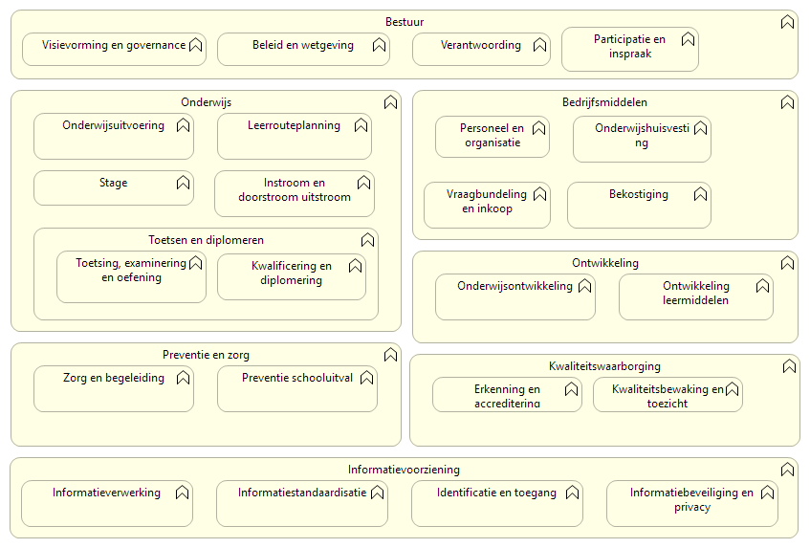
Keten- functie- model
ROSA

Slide 5
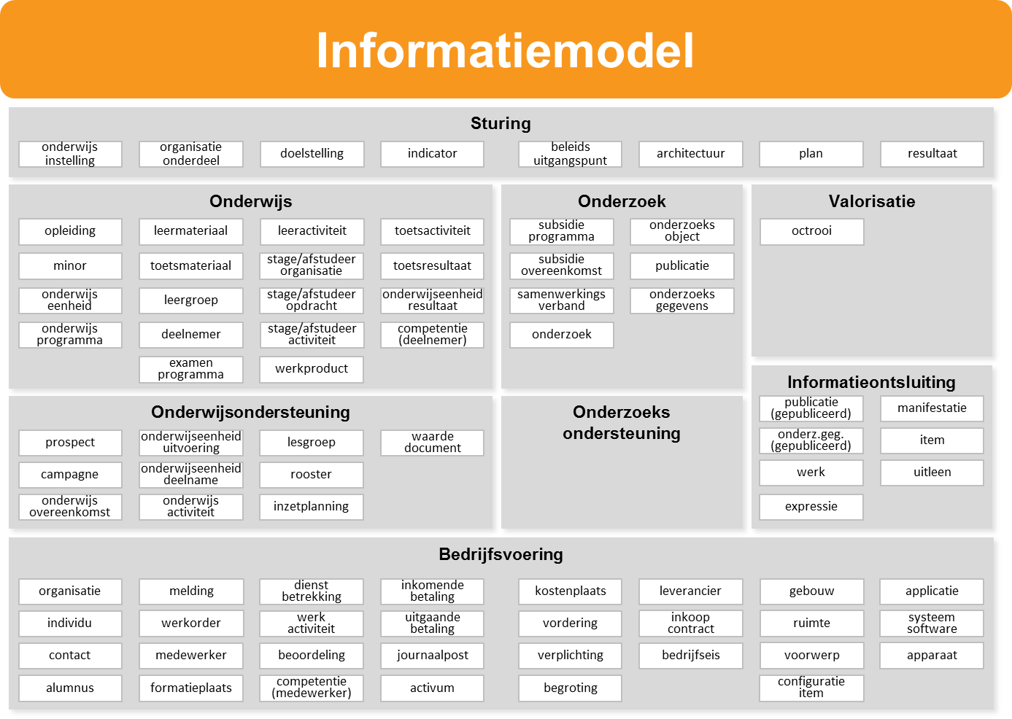
HORA

Slide 6
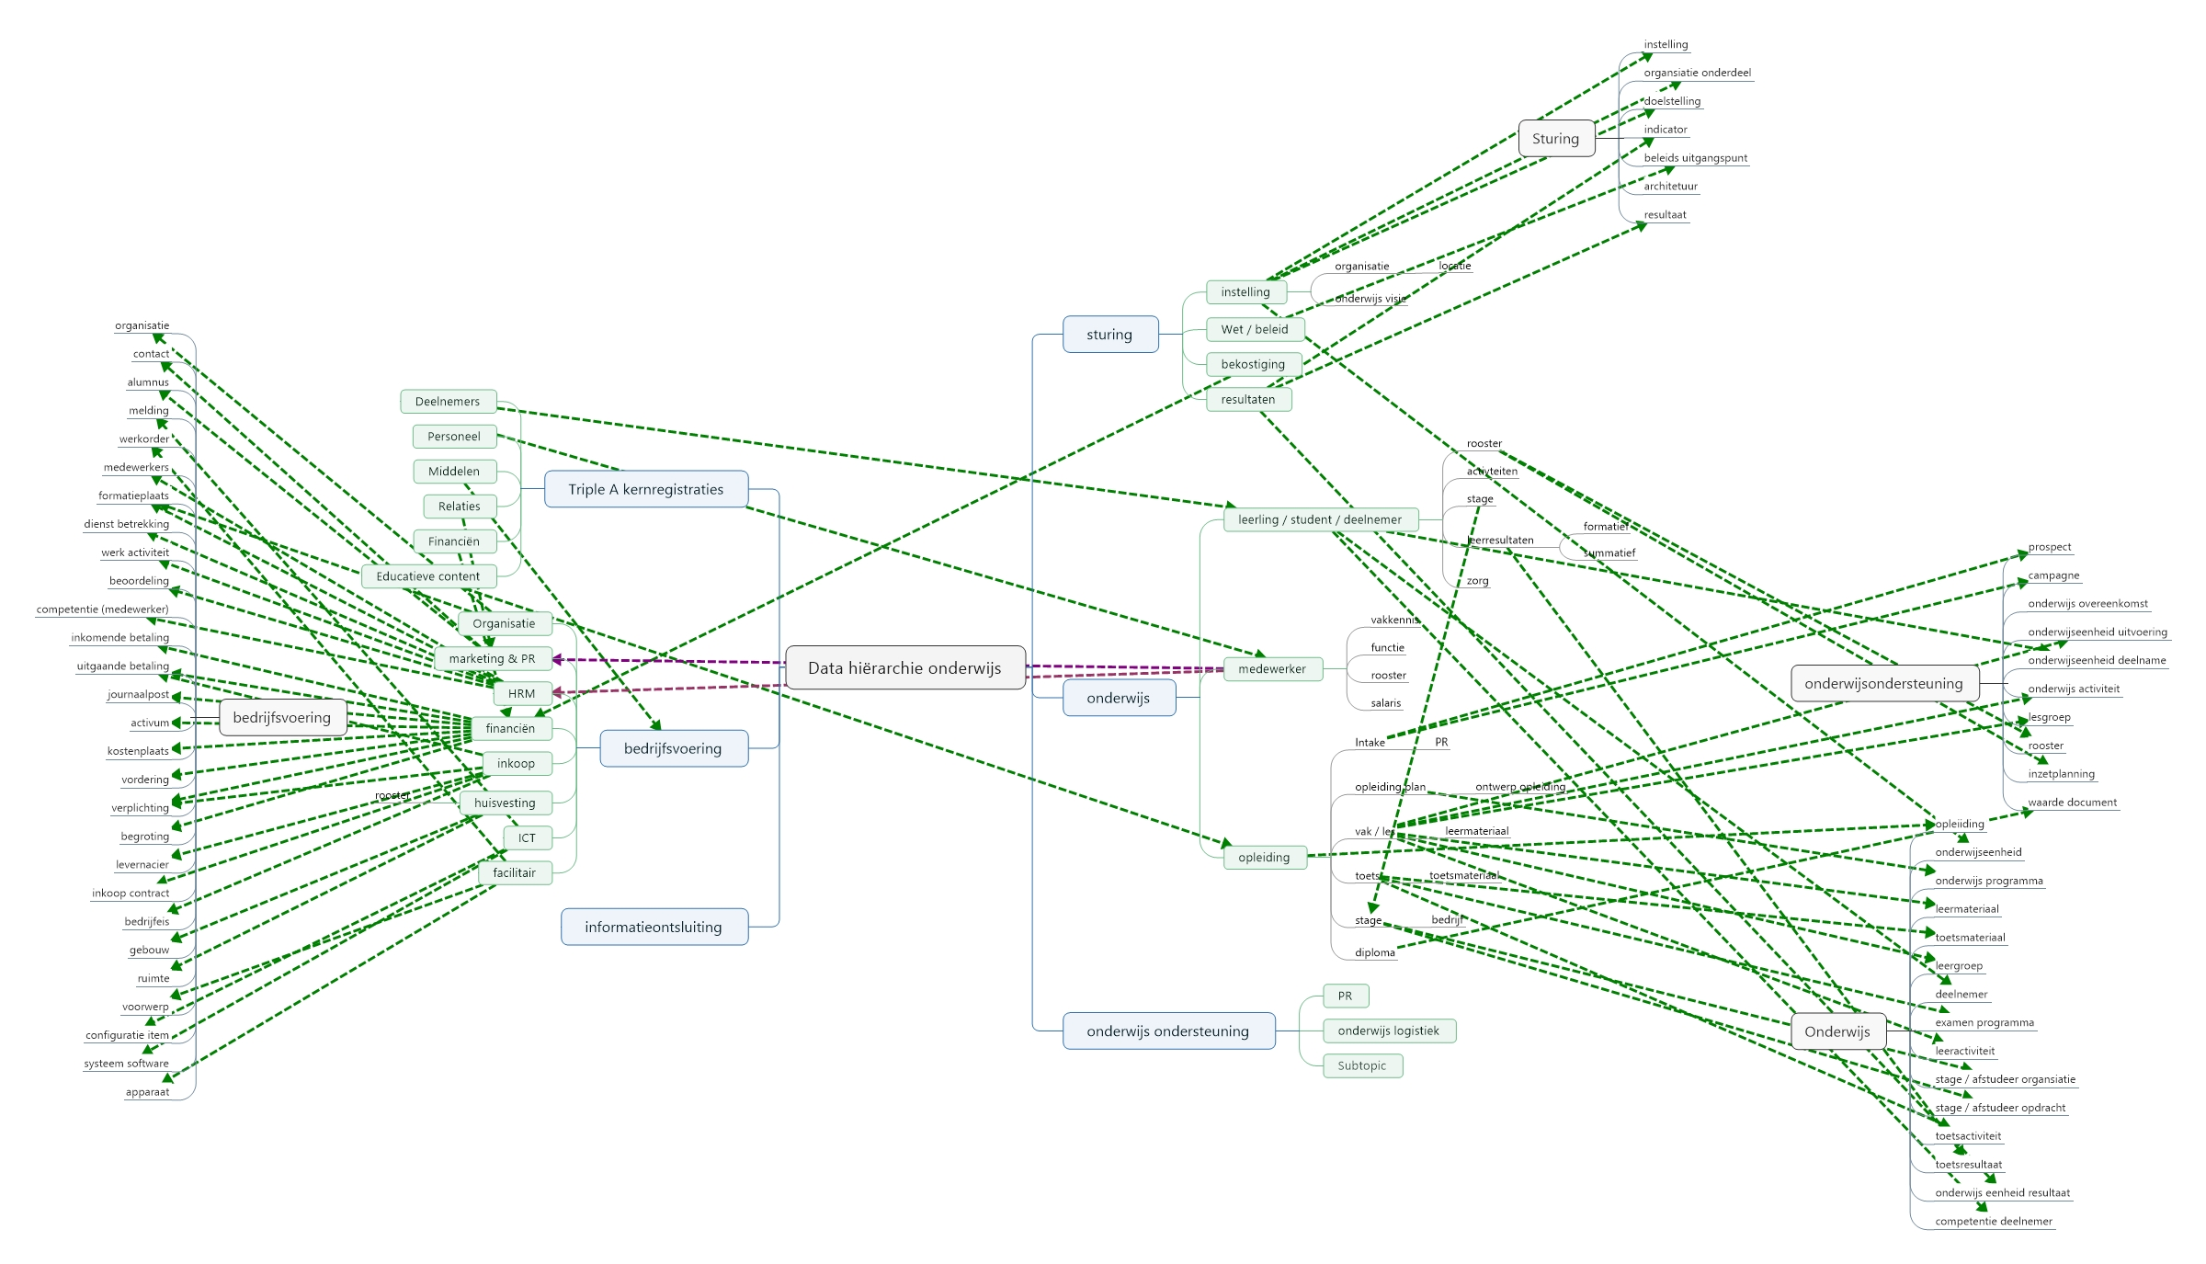

Slide 7
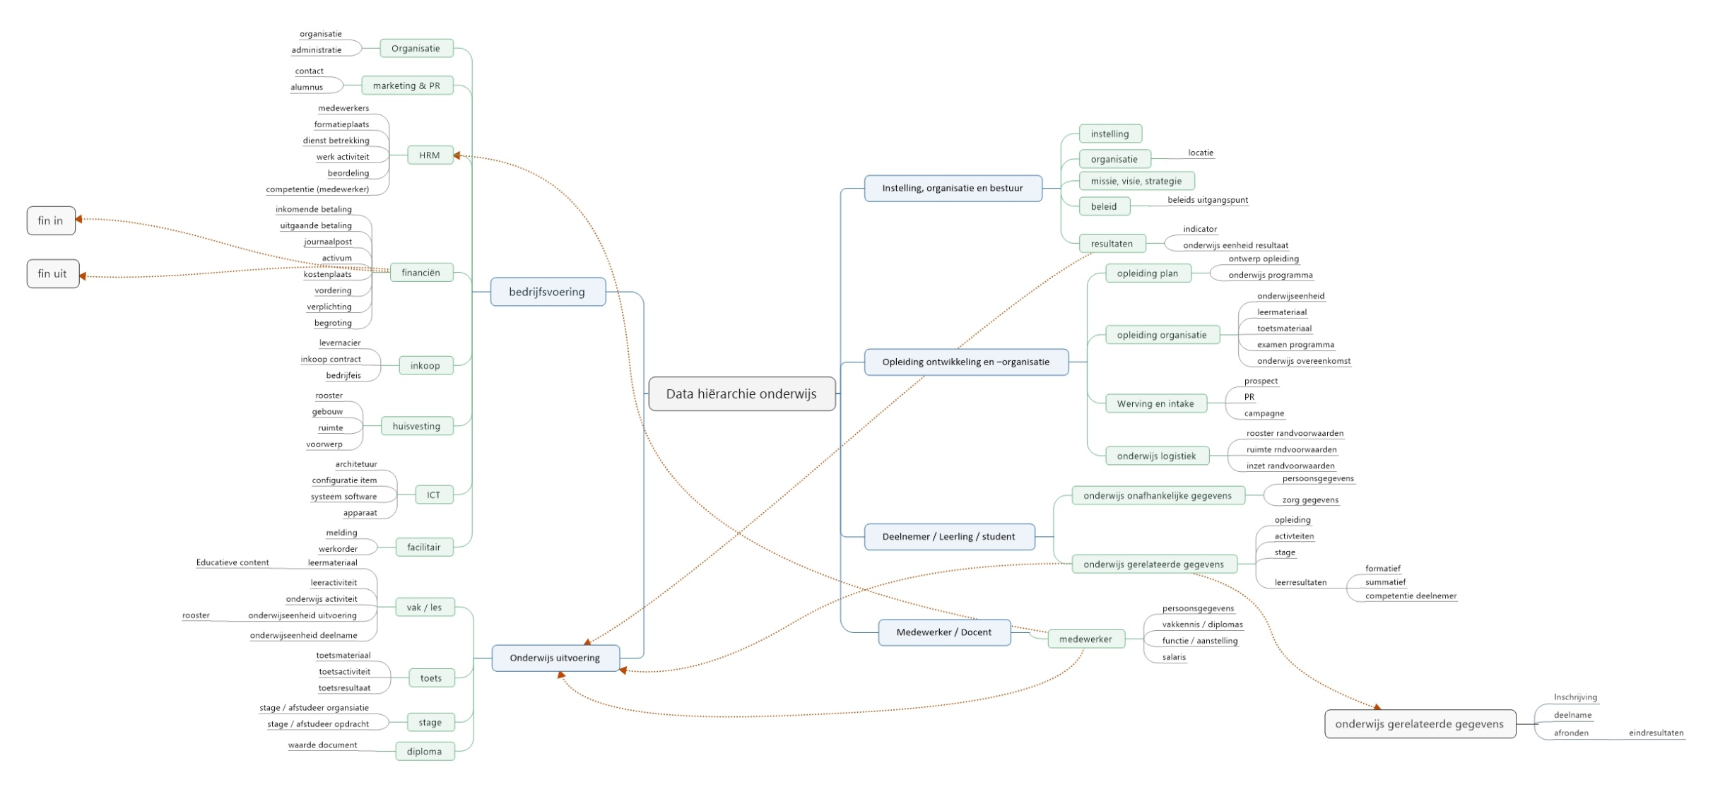

Slide 8
En wat gebeurt er nu met die data?
ROSA
HORA
Triple A
Wetgeving
Interviews
IBP / AVG
Gezond verstand

Slide 9
Welke partijen?

Slide 10
10

Slide 11
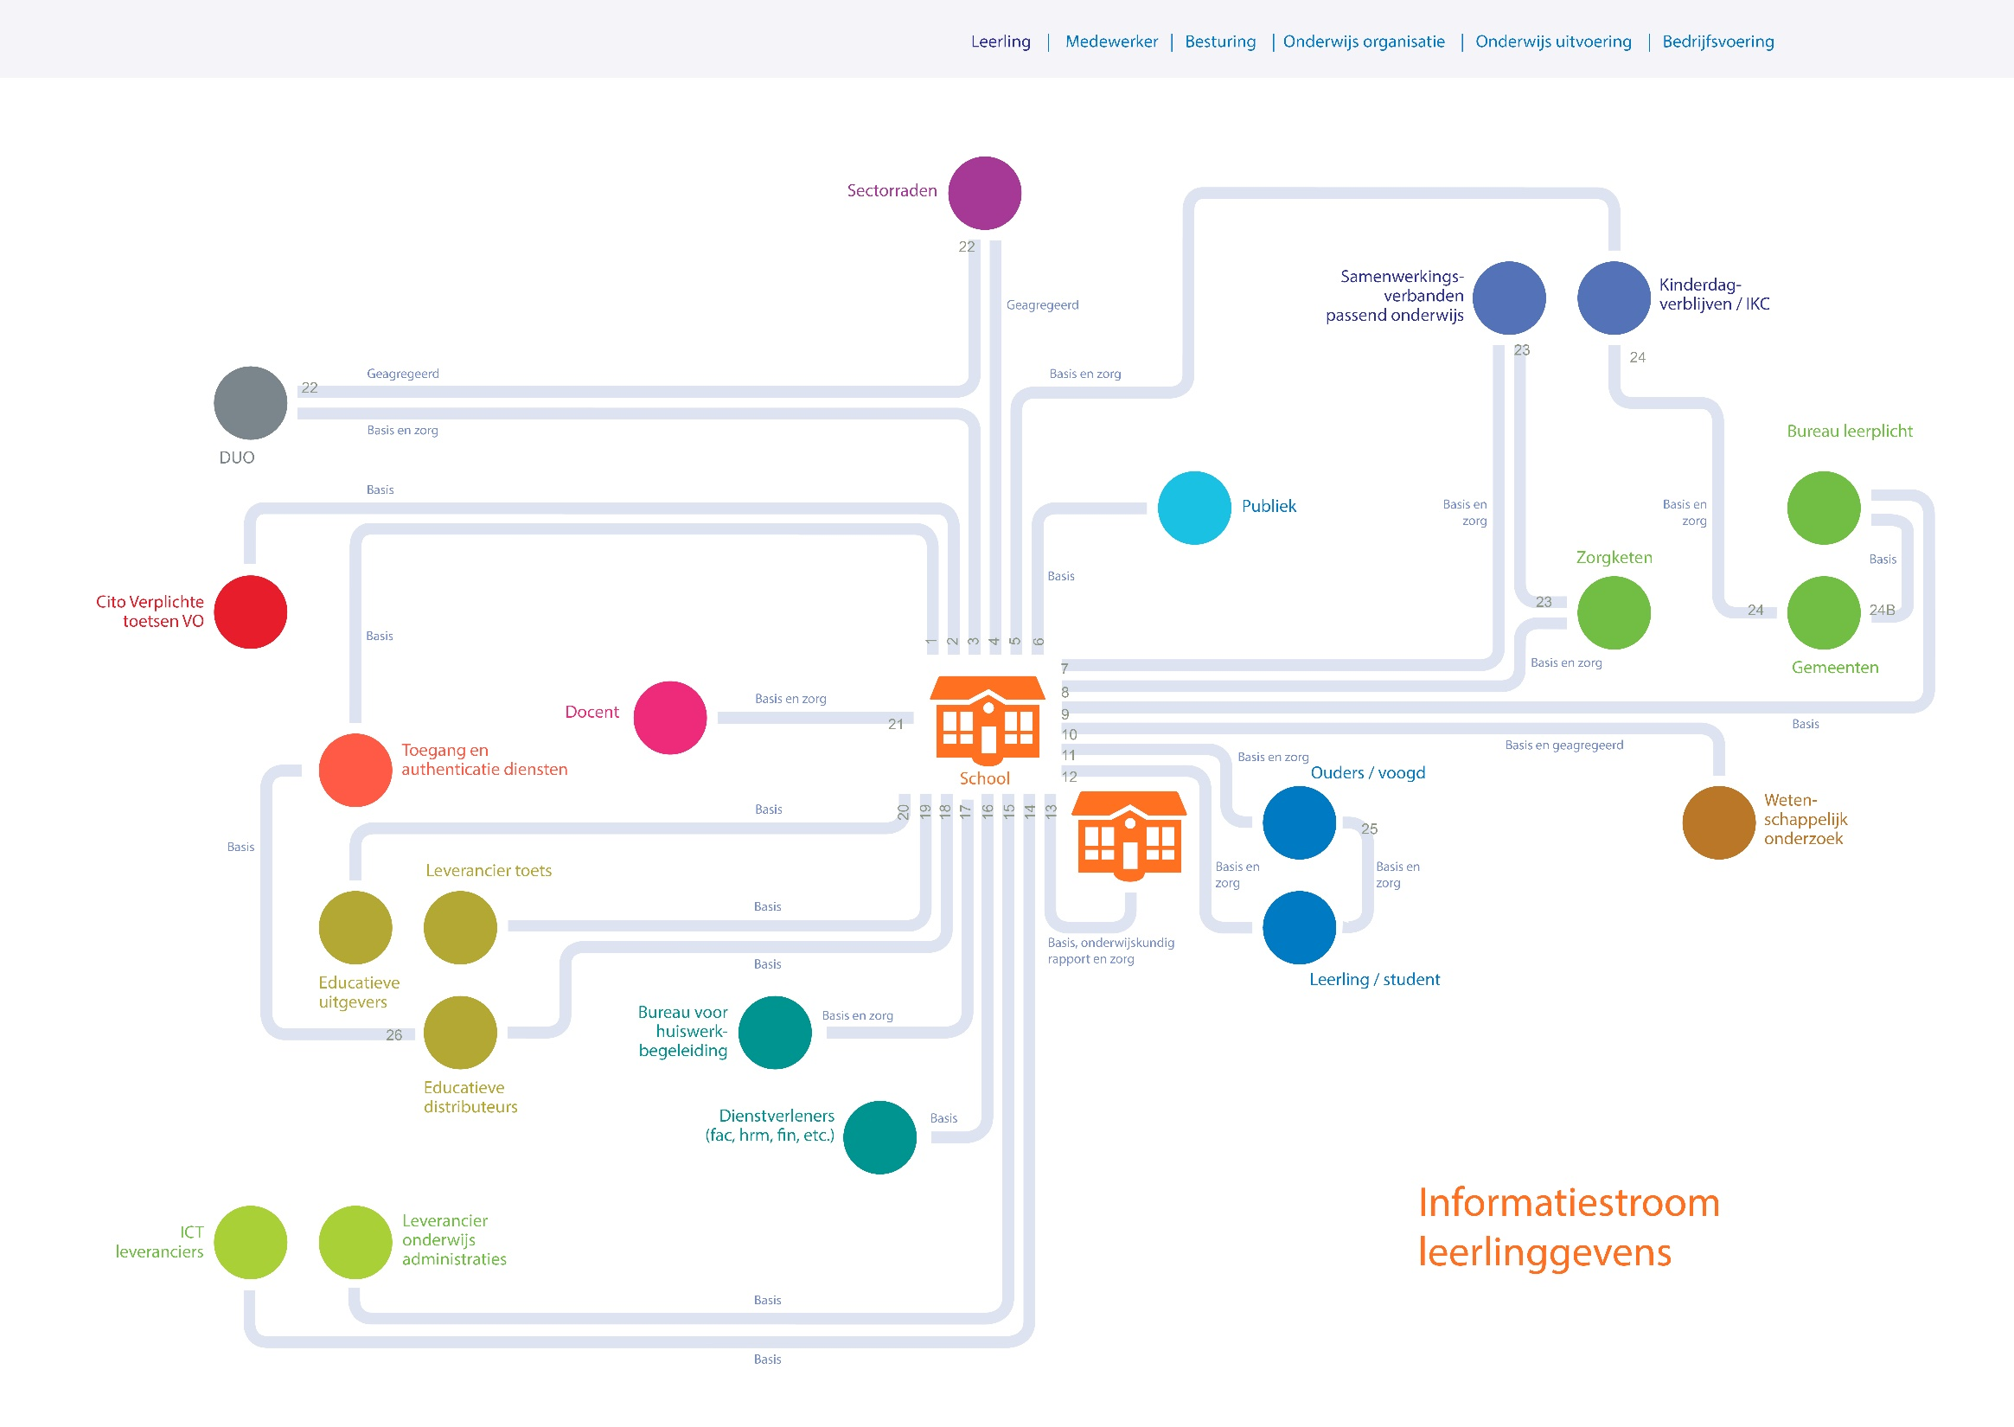

Slide 12
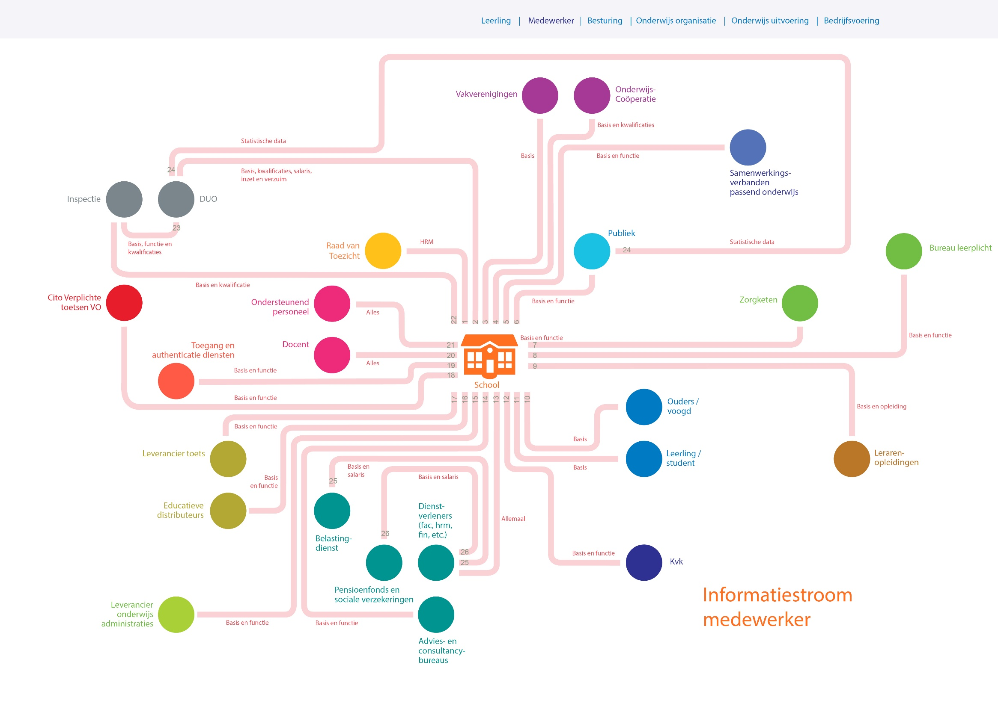

Slide 13
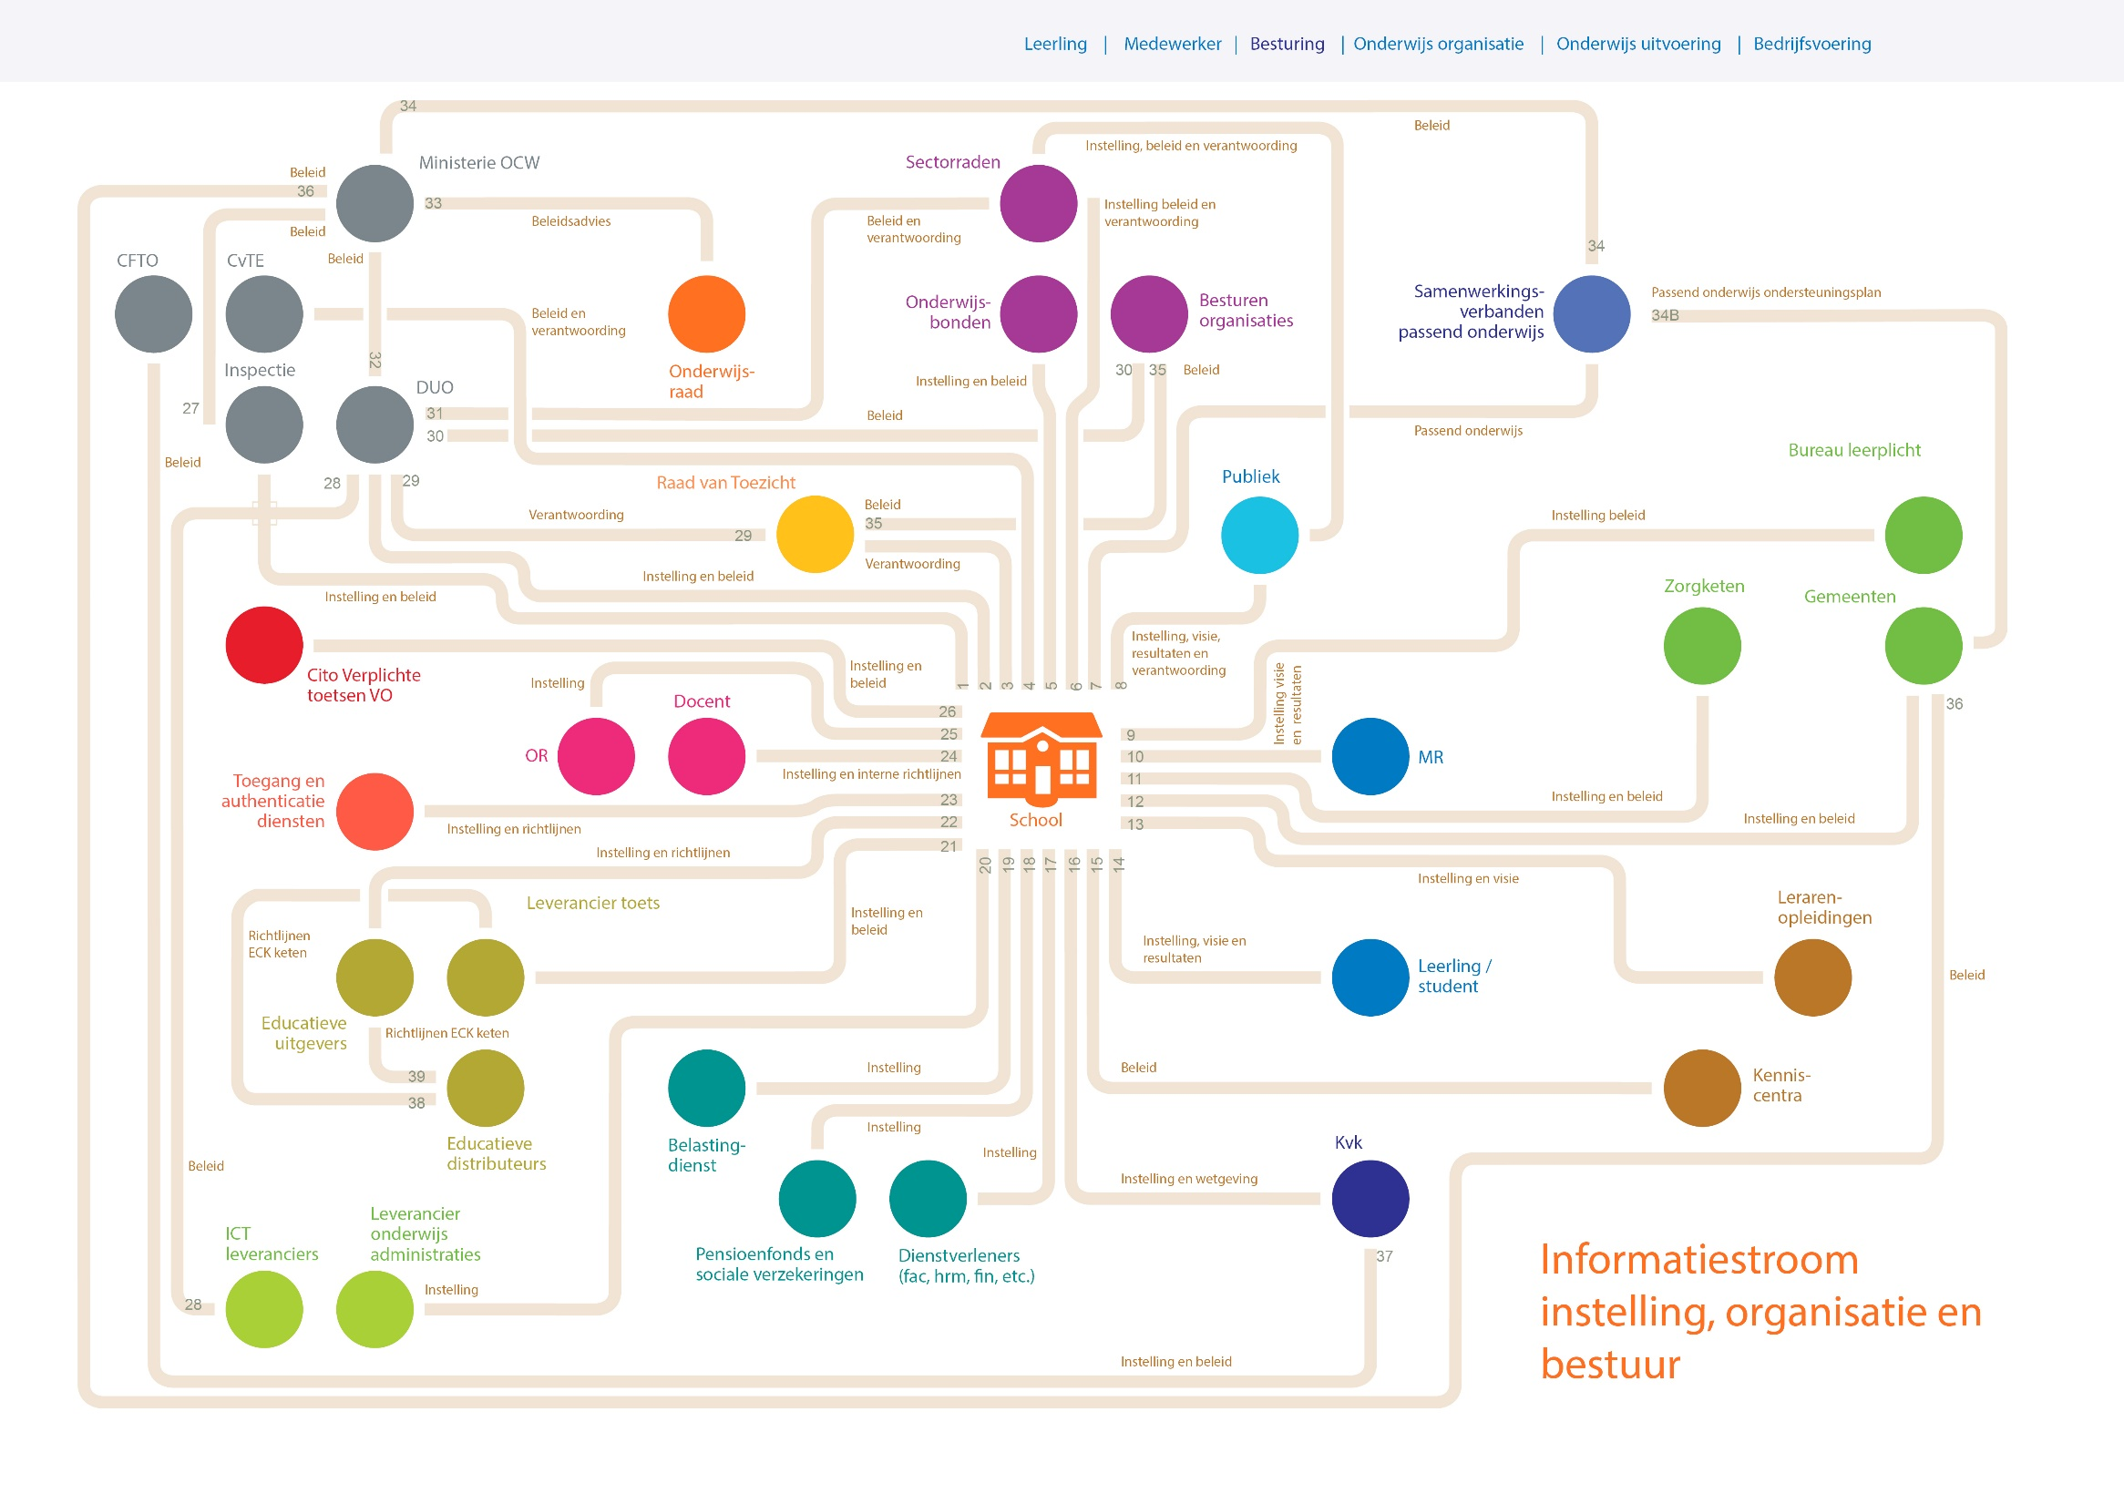

Slide 14
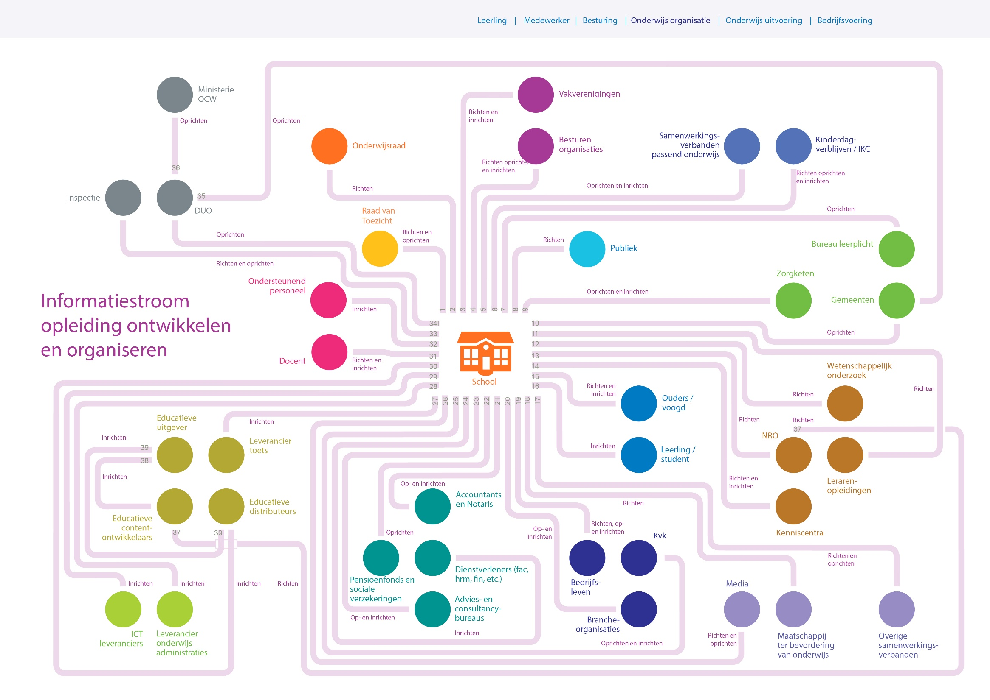

Slide 15
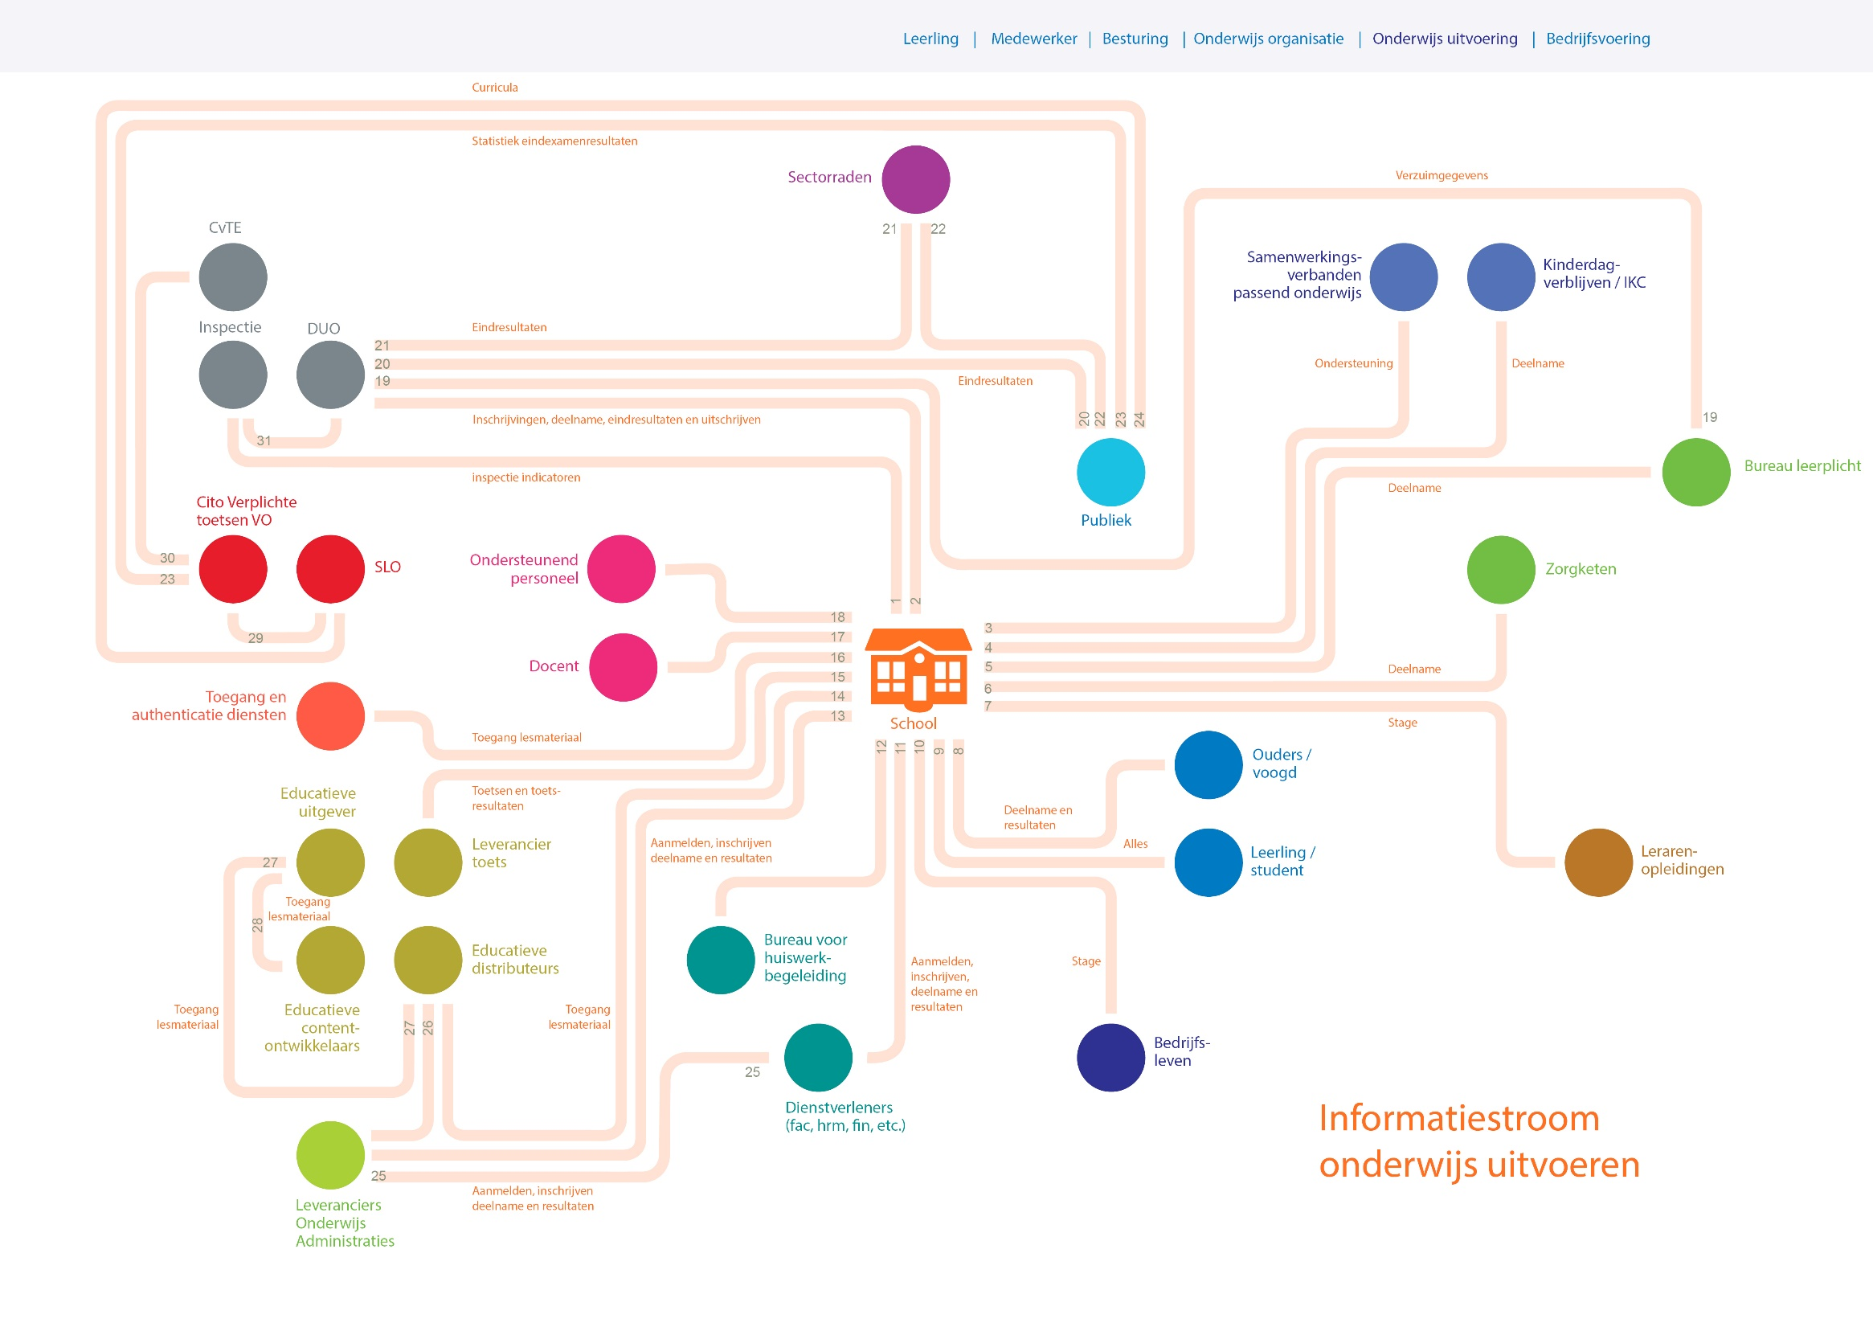

Slide 16
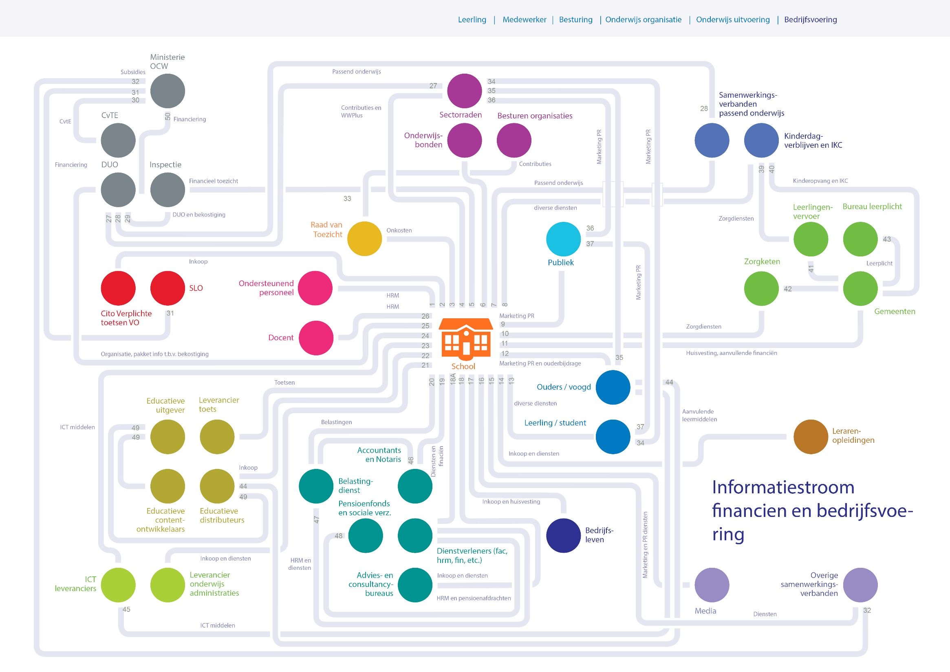

Slide 17
Eerste toepassing
Impact visualisatie “doorontwikkeling BRON” en “RIO”

Slide 18
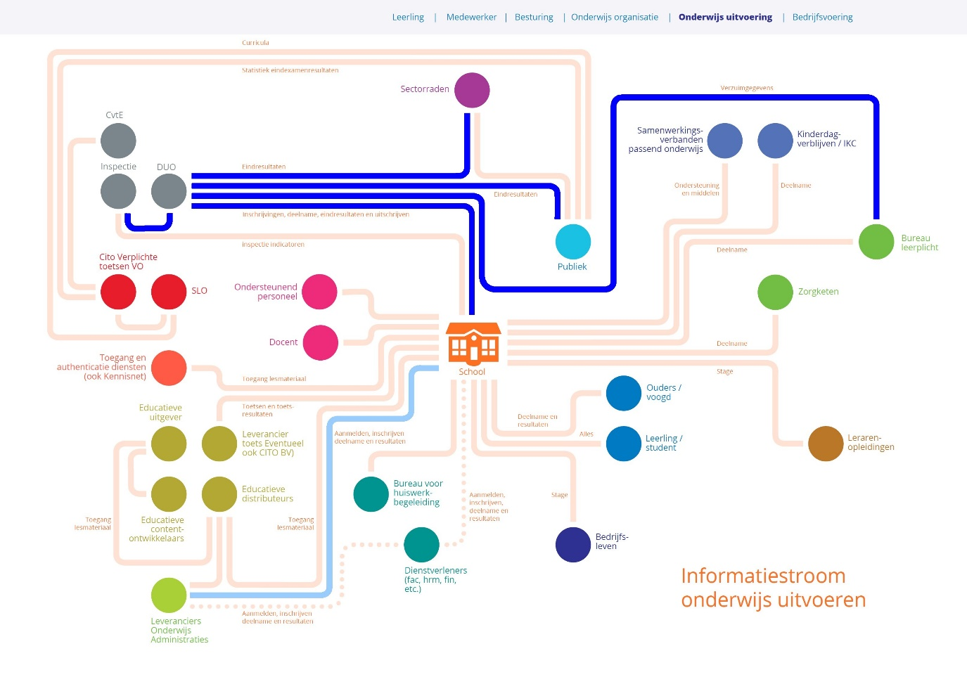
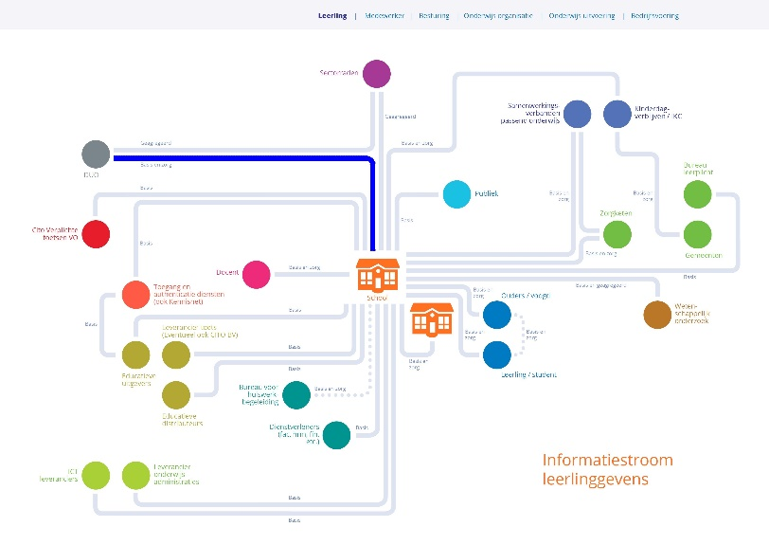
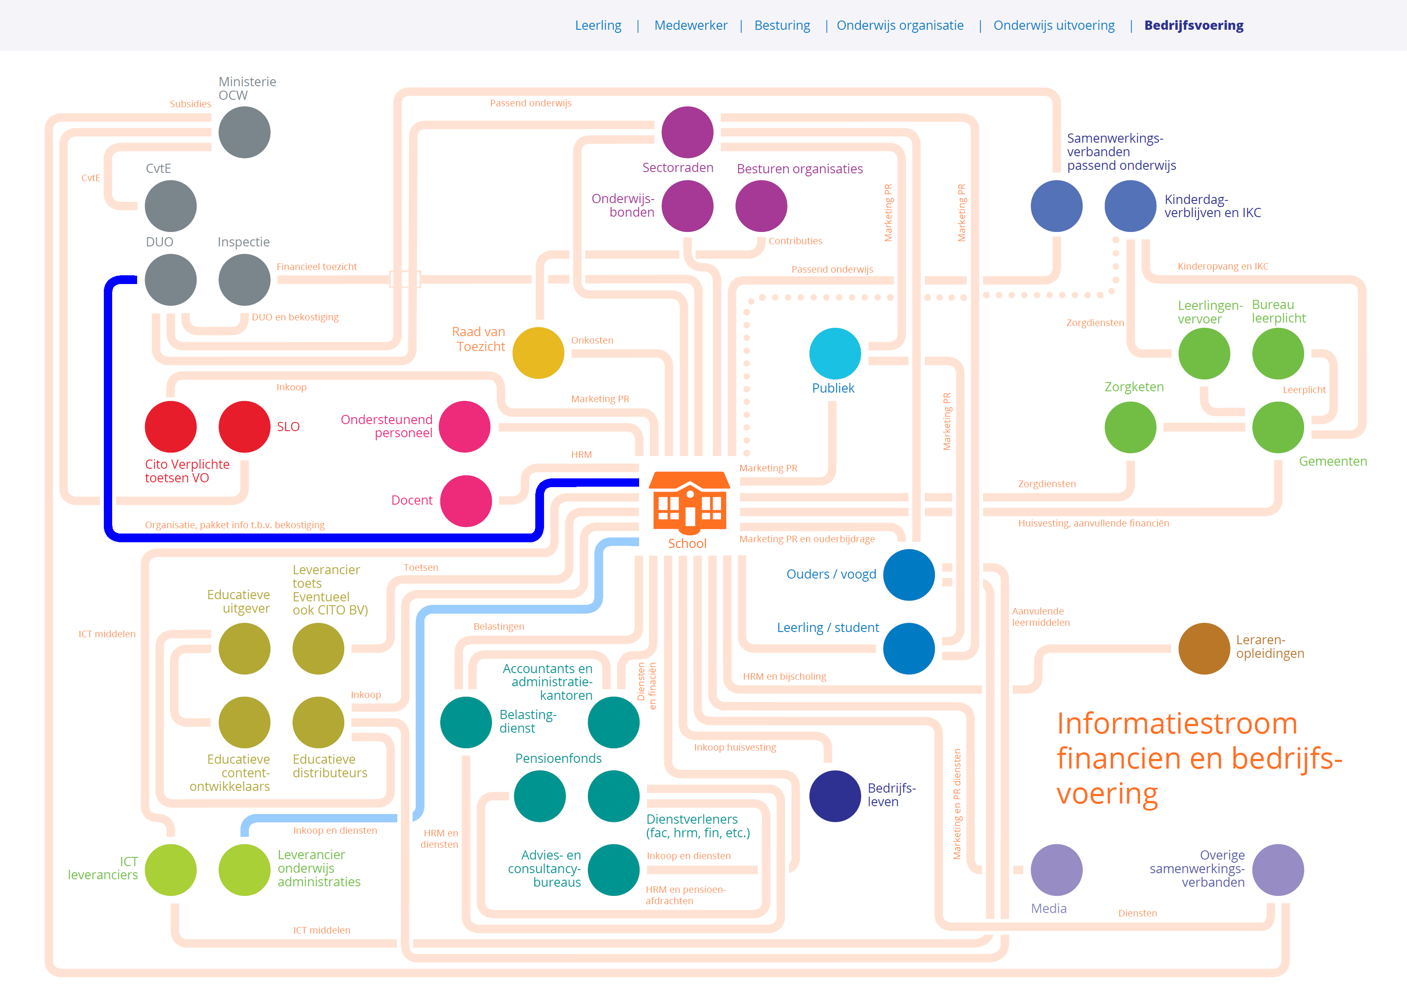
BRON

Slide 19
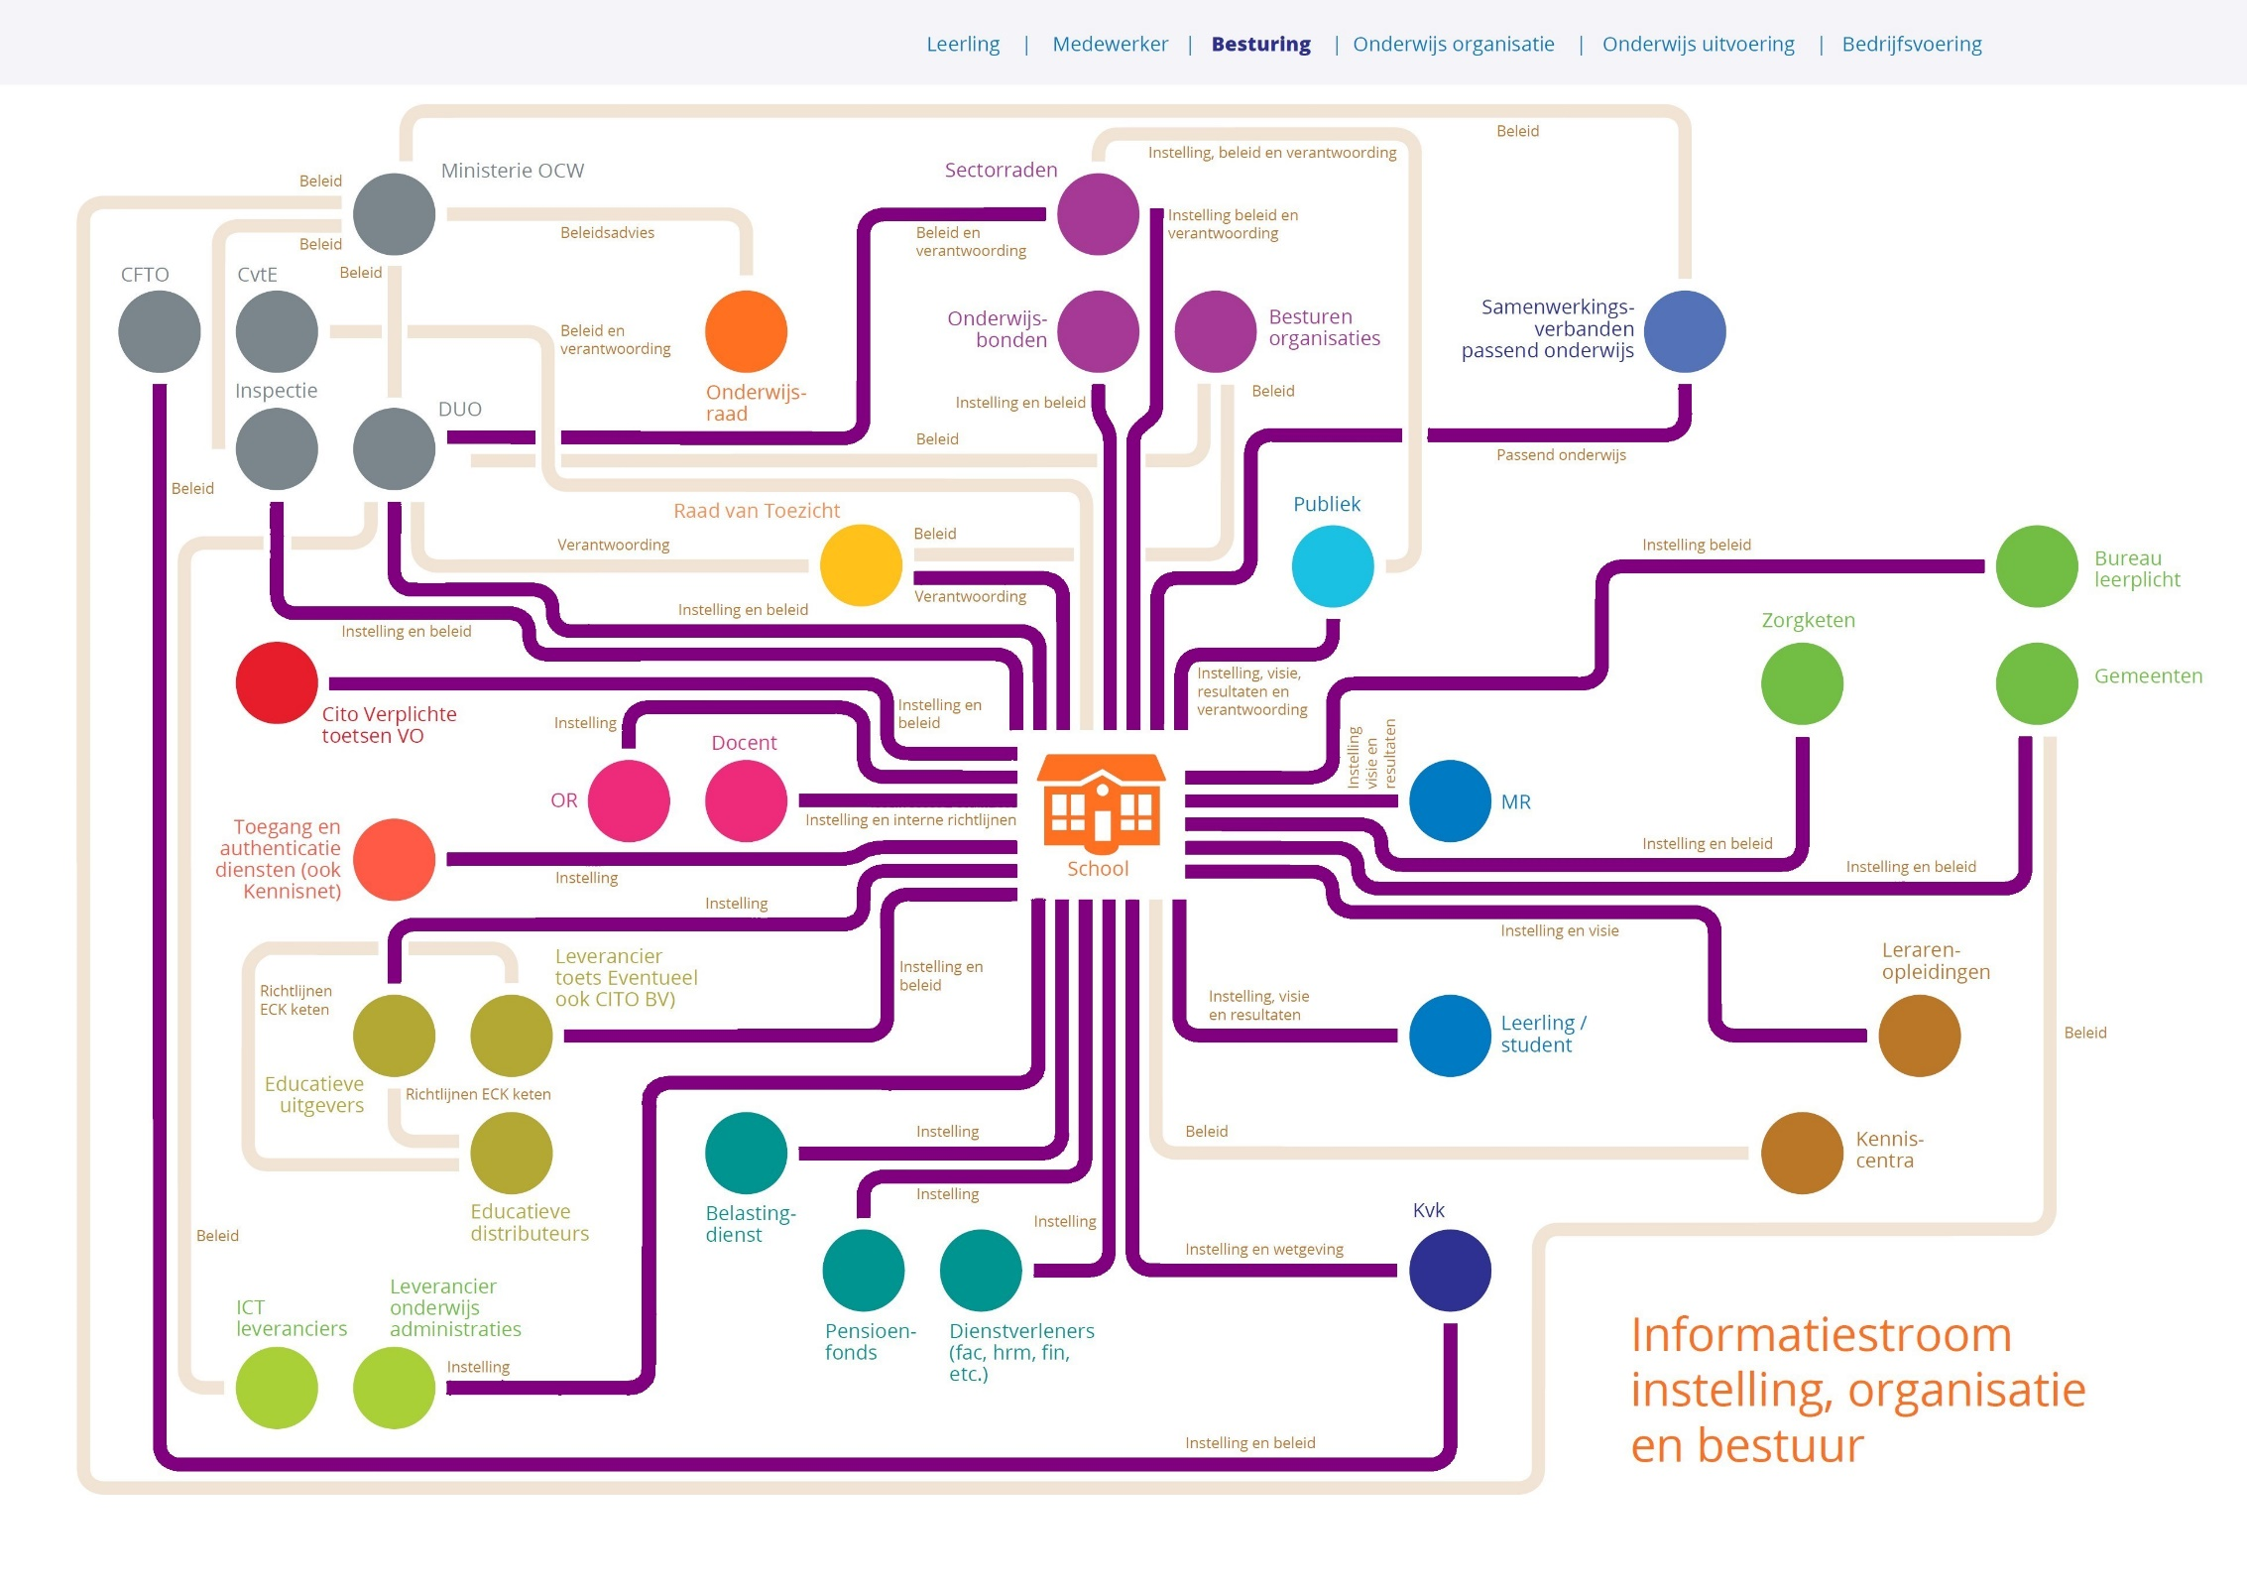
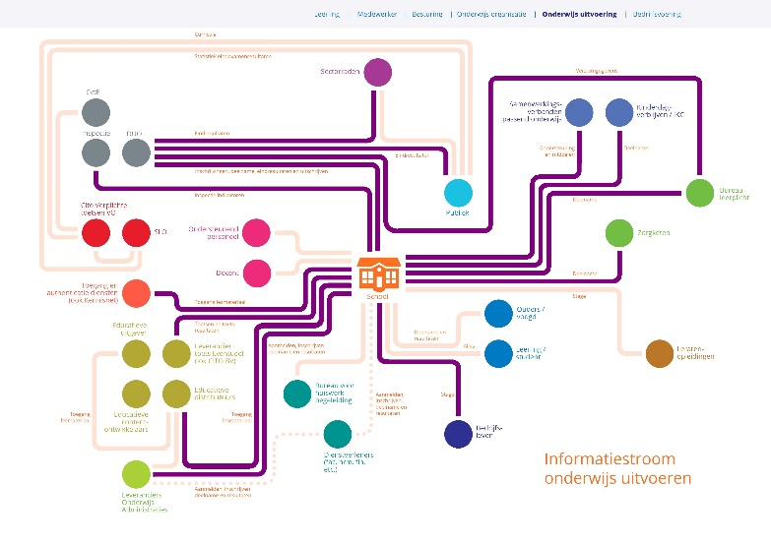
RIO

Slide 20
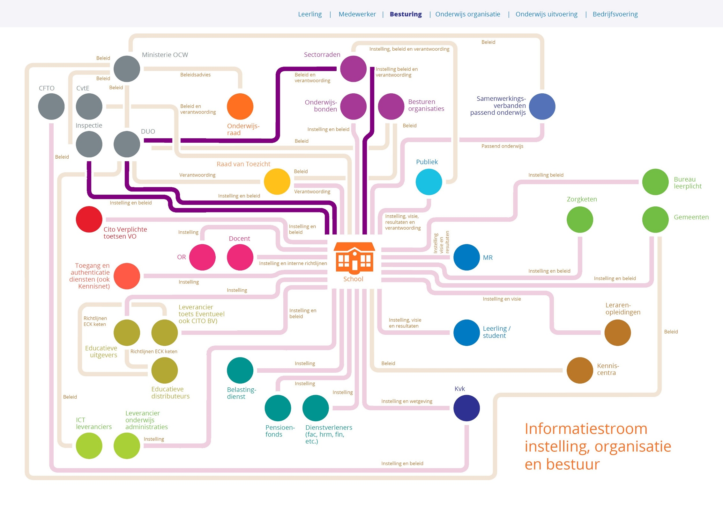
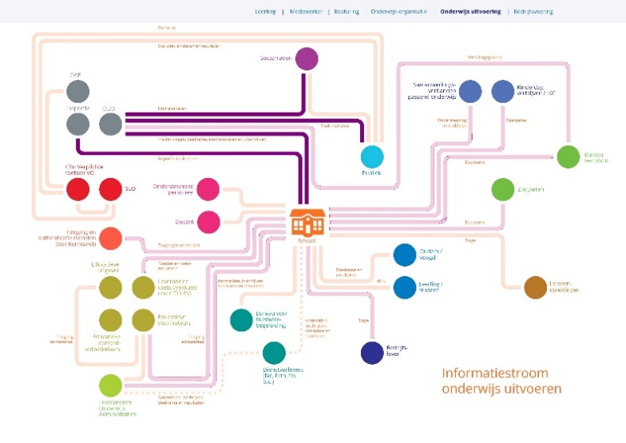
RIO Scoped

Slide 21
Tweede toepassing
Hoe ligt de relatie tussen overzicht en details / technische implementatie

Slide 22
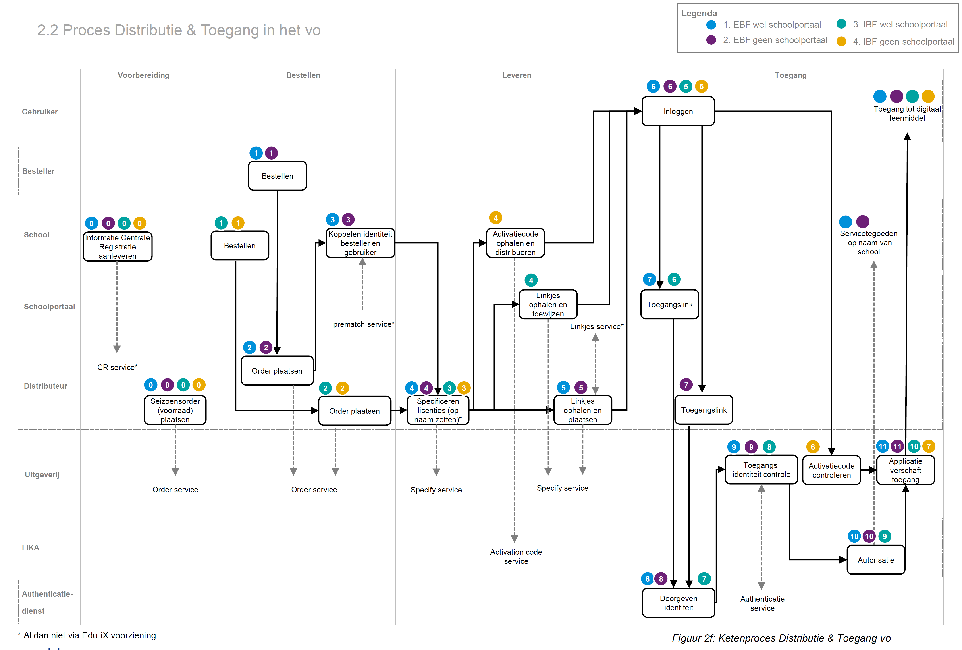

Slide 23
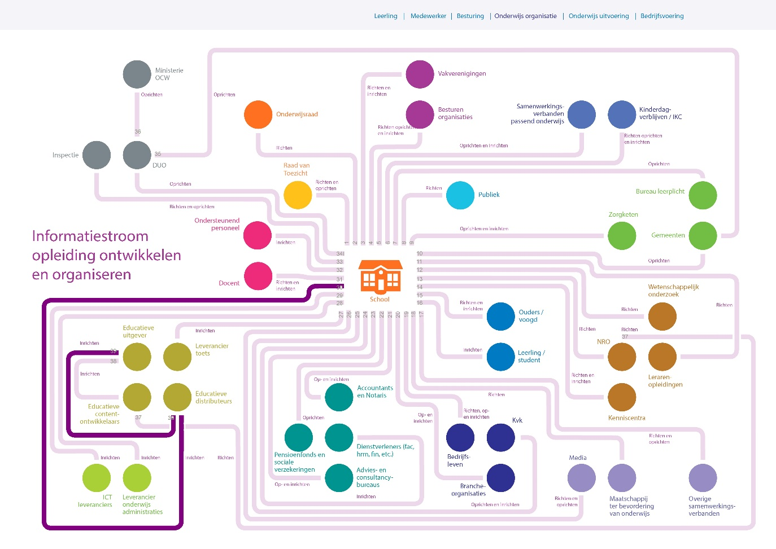
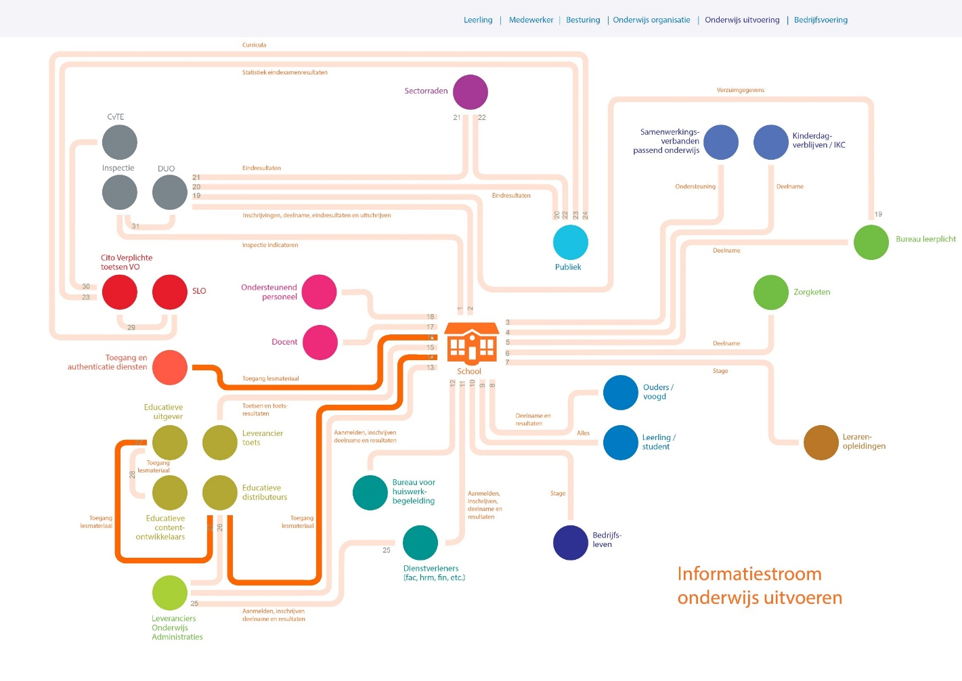
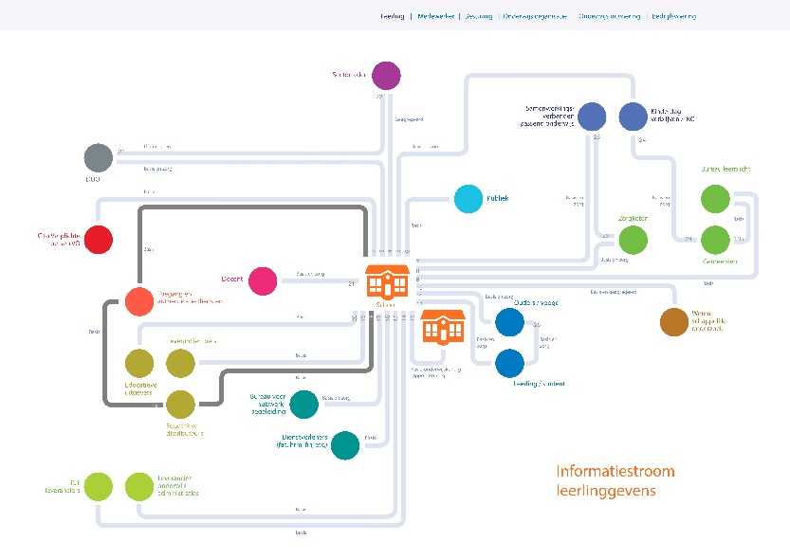

Slide 24
Korte discussie
Welke toepassingen zien jullie nog meer voor deze datastromen?
Wie garandeert het overzicht over de keten wetgeving – informatievoorziening – onderwijsprocessen?

Slide 25
Volgende uitdaging
Datastromen binnen de school
Wat moet “de bestuurder” hier nu van weten?

Slide 26
Met dank voor uw aandacht
Wilmar de Lange
Strategisch Adviseur Informatiemanagement
E-mail: w.delange@kennisnet.nl

